Slide 1
科大申請系統
政高有限公司

Slide 2
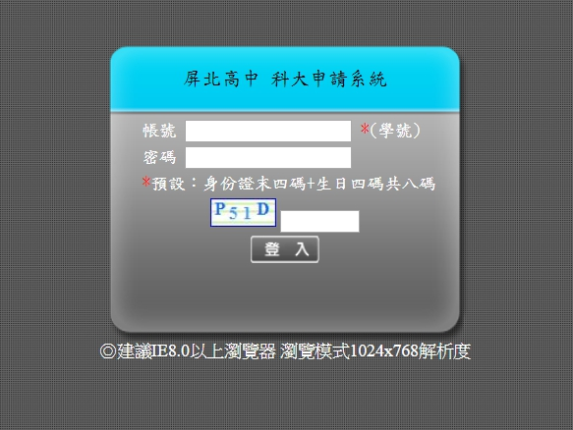
登入帳號、密碼 及 隨機驗證碼
政高高中 科大申請系統

Slide 3
登入帳號密碼之後進到系統畫面點選「選填志願」

Slide 4
您可以查詢 區域 、學校

Slide 5
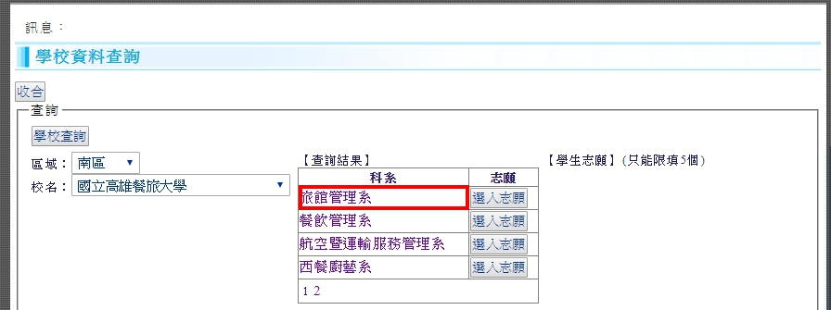
點選「科系」下方會列出相關資訊

Slide 6
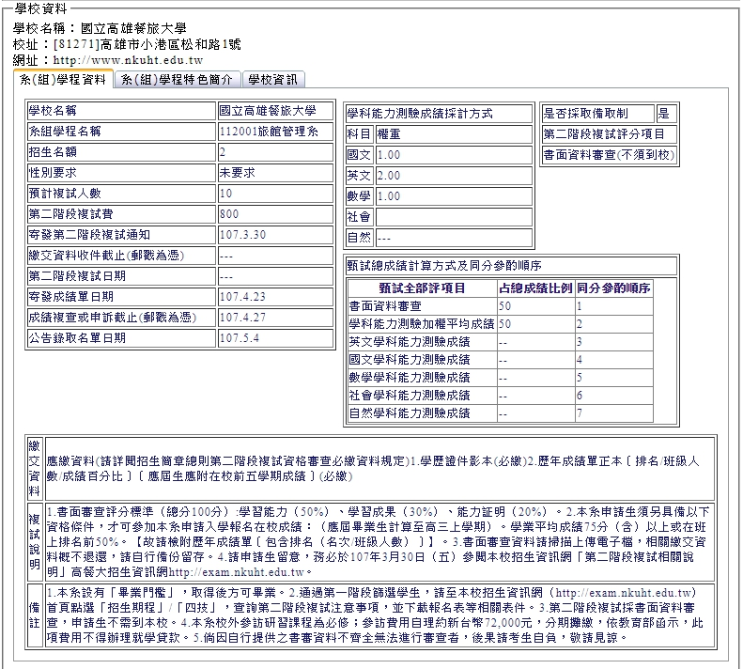
相關資訊包含: 「系(組)學程資料」

Slide 7
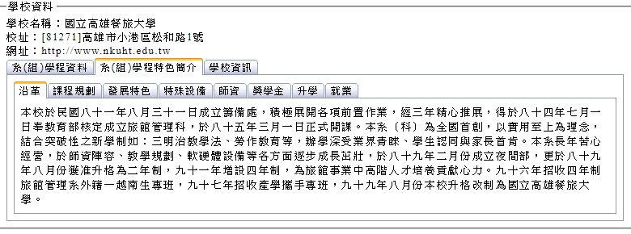
相關資訊包含: 「系(組)學程特色簡介」

Slide 8
相關資訊包含: 「學校資訊」

Slide 9
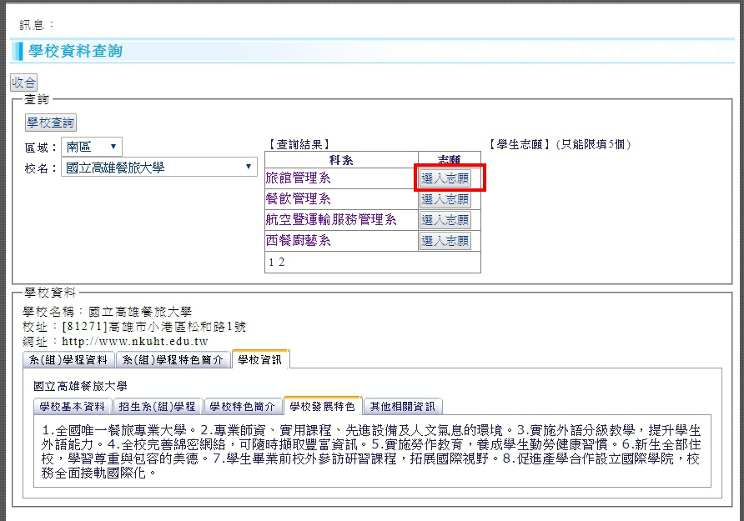
若確認選擇此志願，請按「選入志願」
每位學生只能填選6個志願

Slide 10
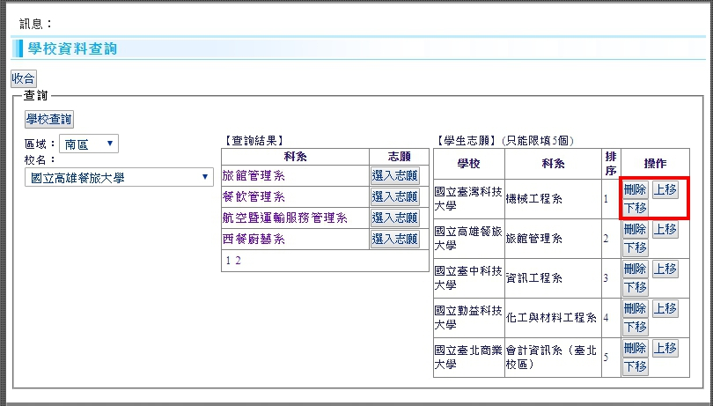
選入志願後，無需按下儲存
在學校開放選填期間內可調整志願順序或刪除志願

Slide 11
預祝各位同學都能中選理想的學校!
政高有限公司

